Slide 1
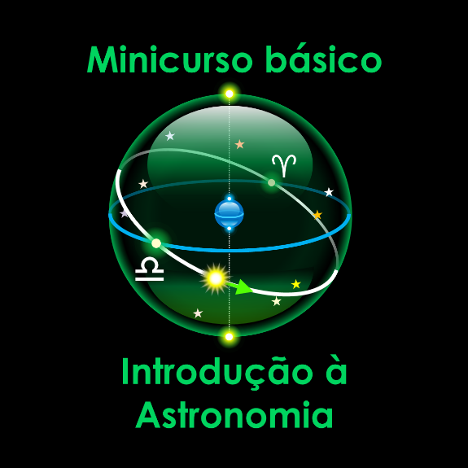
Centro de Divulgação da Astronomia
Observatório Dietrich Schiel
As estrelas: propriedades
André Luiz da Silva
Observatório Dietrich Schiel
/CDCC/USP

Slide 2
Algumas propriedades:
Distâncias
Brilhos
Cores
Tamanhos

Slide 3
Distâncias estelares

Slide 4
O ano-luz
Ondas
luminosas
Fóton
Crédito do slide original: Prof. Roberto Boczko; adaptações: André Luiz da Silva CDA/CDCC/USP

Slide 5
O ano-luz
Ondas
luminosas
300.000 km/s
c
Distância percorrida pela luz durante 1 ano: um ano-luz
= 9,5 trilhões de km
Crédito do slide original: Prof. Roberto Boczko; adaptações: André Luiz da Silva CDA/CDCC/USP

Slide 6
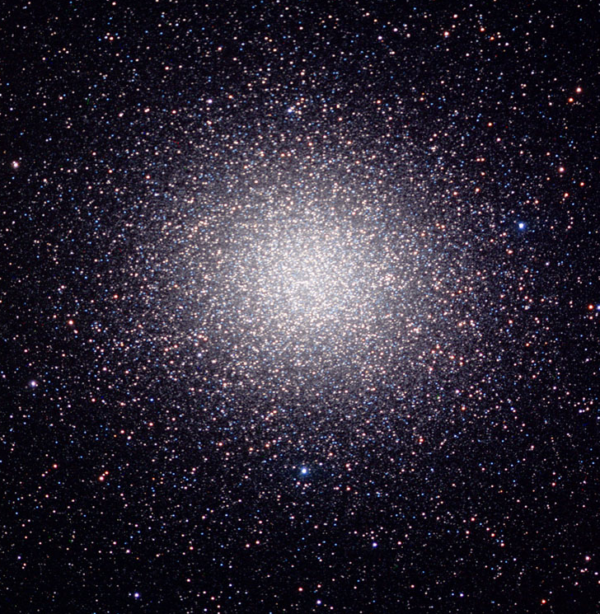
Quanto tempo a luz leva para vir...
do Sol?
8 minutos
da estrela mais próxima depois do Sol?
4 anos
das estrelas do aglomerado Omega Centauri
17 mil anos!
Crédito das imagens: Sol: http://wwwdevinin.blogspot.com; Omega Centauri: Telescópio Espacial Hubble

Slide 7
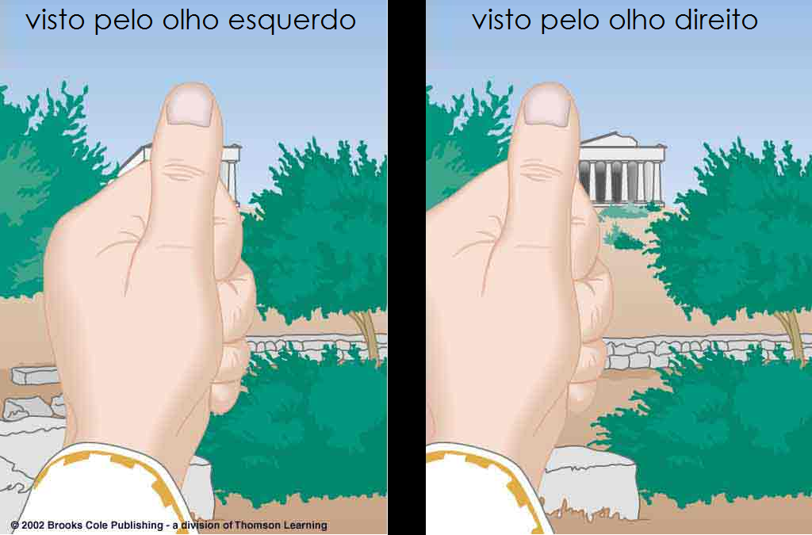
Método da paralaxe
Fonte: http://spot.pcc.edu/~aodman/physics%20122/parallax-pictures/parallax-lecture.htm

Slide 8
Método da paralaxe
Fonte: http://spot.pcc.edu/~aodman/physics%20122/parallax-pictures/parallax-lecture.htm

Slide 9
Paralaxe de uma estrela
p”
Junho
Janeiro
Crédito do slide original: Prof. Roberto Boczko; adaptações: André Luiz da Silva CDA/CDCC/USP

Slide 10
O brilho das estrelas

Slide 11
“O Sol é uma estrela
de quinta grandeza”
Crédito da imagem: http://wwwdevinin.blogspot.com

Slide 12
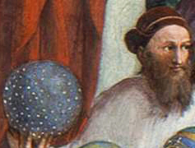
Magnitudes aparentes
(Hiparco de Nicéia, c.190-c.120 a.C.)
1ª
As mais brilhantes do céu noturno
2ª
3ª
4ª
5ª
6ª
No limite da visibilidade do olho humano.
Crédito: Prof. Roberto Boczko, com adaptações; crédito da imagem de Hiparco: Wikipedia

Slide 13
Atenção: cuidado!
A relação entre magnitude e brilho é inversa: quanto maior o brilho, menor a magnitude!

Slide 14
Magnitudes aparentes modernas com exemplos
Mag. 30: limite dos maiores telescópios do mundo
Mag. 10:...................... limite de um binóculo 7x50
Mag. 6:................................ limite do olho humano
Mag. 2,7:.........................................δ Crucis (Pálida)
Mag. -1,5:.......................................................... Sirius
Mag. -12,5:................................................Lua Cheia
Mag .-26,8:........................................................... Sol

Slide 15
Magnitude absoluta
Magnitude aparente de uma estrela a uma distância D, fixa.
D
D
D
D
D
D
Terra
D = 32,6 a.l.
Crédito da imagem: Prof. Roberto Boczko ,com adaptações

Slide 16
“O Sol é uma estrela
de quinta grandeza”
M_{sol} ≈ 5
Crédito da imagem: http://wwwdevinin.blogspot.com

Slide 17
As cores das estrelas

Slide 18
As cores e as temperaturas
30.000 °C
20.000 °C
10.000 °C
7.000 °C
6.000 °C
4.000 °C
3.000 °C
Quente
Sol
Fria
Crédito da imagem original: Prof. Roberto Boczko; adaptações: André Luiz da Silva/CDA/CDCC/USP

Slide 19
Os tamanhos das estrelas

Slide 20
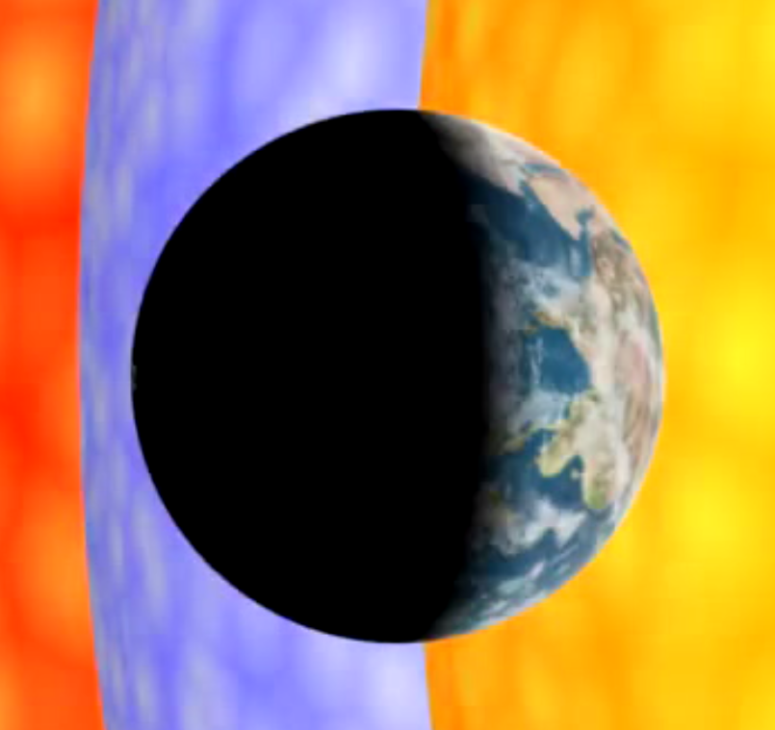
Vídeo: tamanhos estelares
Crédito: Jon S. disponível em http://www.youtube.com/watch?v=c8CgDGhYKe8

Slide 21
Estrela de
Barnard: 0,2 R_{ʘ}
Júpiter: 0,1 R_{ʘ}
Próxima
Centauri: 0,08 R_{ʘ}
Sirius B: 0,01 R_{ʘ}
Crédito da imagem: André Luiz da Silva/CDA/CDCC/USP/

